Slide 1
Иллюстрированный еженедельник «Радуга» (1883 г.) в системе консервативно-монархической печати
Кругликова О. С., доцент
Кафедры истории журналистики СПбГУ

Slide 2
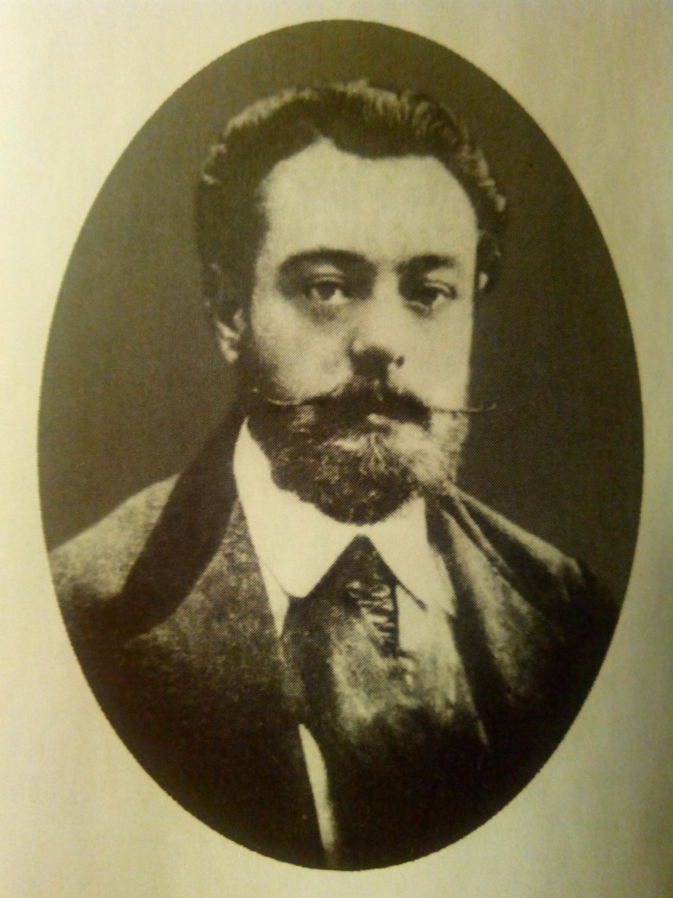
Никита Петрович ГИЛЯРОВ-ПЛАТОНОВ (1824-1887 гг.)
Богослов, ученый, публицист, цензор, издатель, один из видных общественных деятелей консервативно-монархического направления

Slide 3
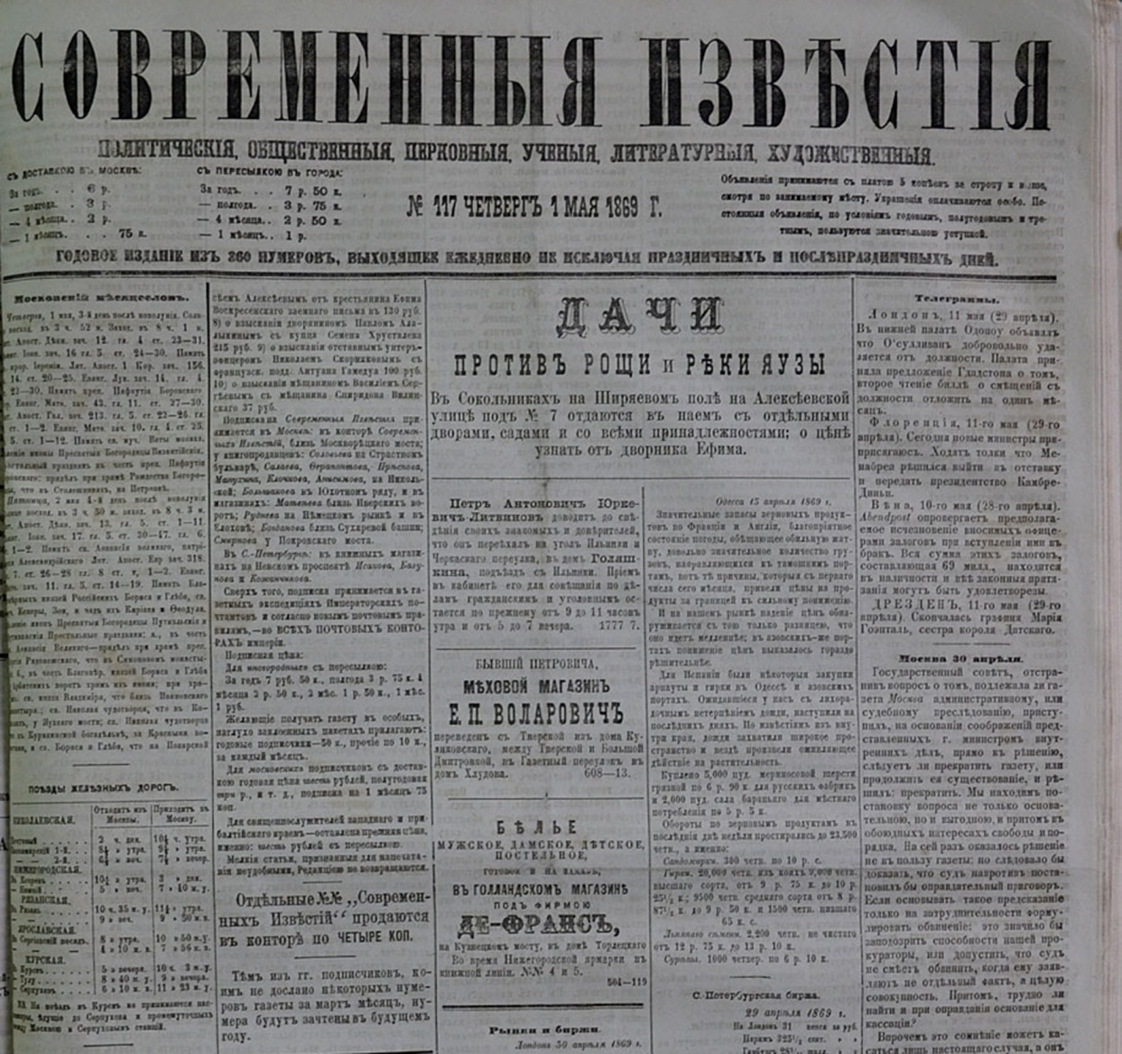
«СОВРЕМЕННЫЕ ИЗВЕСТИЯ»
Ежедневная газета «Современные известия» (1867-1887гг.) стала главным детищем Г.-П.
«События общественные и политические должны доставлять материал, из которого по мелочам, в виде выводов частных, проводить начала мысли и гражданского долга в публику. А для этого надо, прежде всего, ниспуститься до публики, до некоторой степени пожертвовать собою»
Г.-П. в письме К. П. Победоносцеву

Slide 4
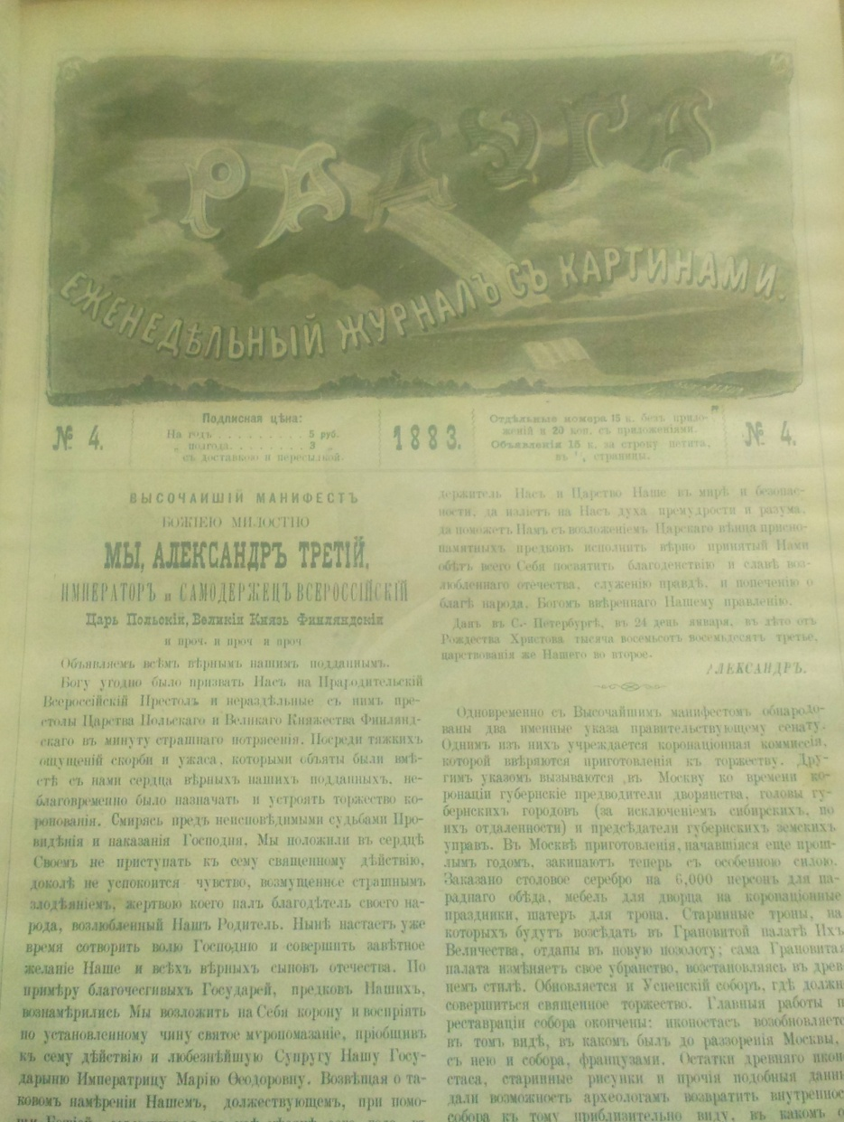
«Радуга» (1883г.)
Идея использовать возможности иллюстрации для привлечения внимания широкого читателя к общественно-политическим вопросам побудила Г.-П. предпринять новое издание

Slide 5
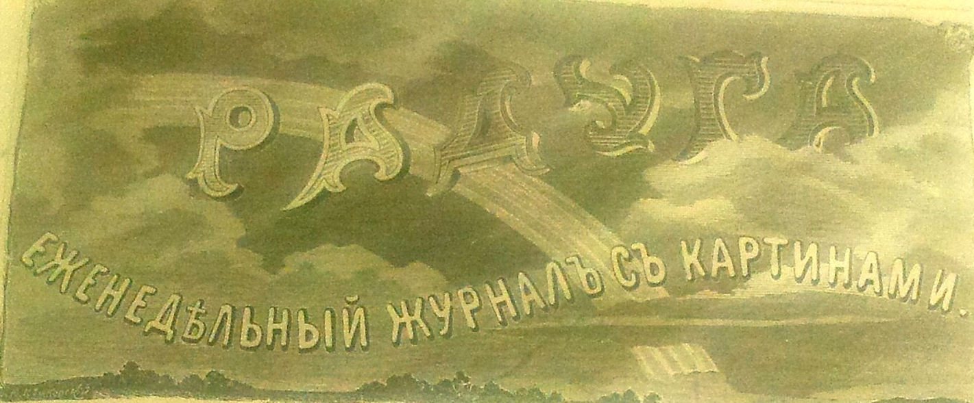
Особенности формата
«Честно поступит, высокий гражданский долг исполнит тот, кто, имея дарование на кое что высшее и блистательнейшее, совлечет с себя парадные одежды публициста-генерала, и в рубище, свойственном простому люду, потолкует с ним о том, что ему знать желательно, но что растолковать ему отчасти не хотят, отчасти не умеют»
Г. –П. в письме К. П. Победоносцеву
КАЖДЫЙ НОМЕР ЖУРНАЛА НАЧИНАЛСЯ АКТУАЛЬНОЙ ПОЛИТИЧЕСКОЙ ПЕРЕДОВИЦЕЙ
Затем следовали традиционные для семейного журнала рубрики: художественные произведения, научно-популярные рассказы, ноты, рецепты, моды, кроссворды, шарады

Slide 6
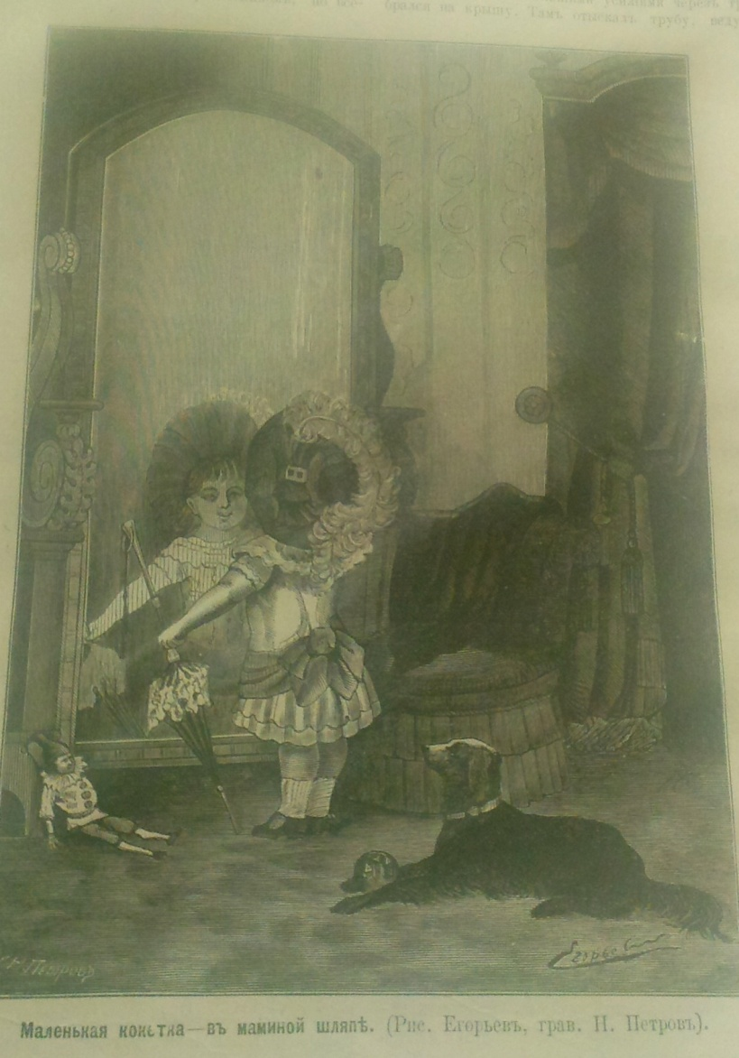
Особенности иллюстрации
Большинство иллюстраций выполнялись художниками по заказу специально для «Радуги». Каждая картинка несла просветительскую смысловую нагрузку, крайне редко использовалась как элемент декора.

Slide 7
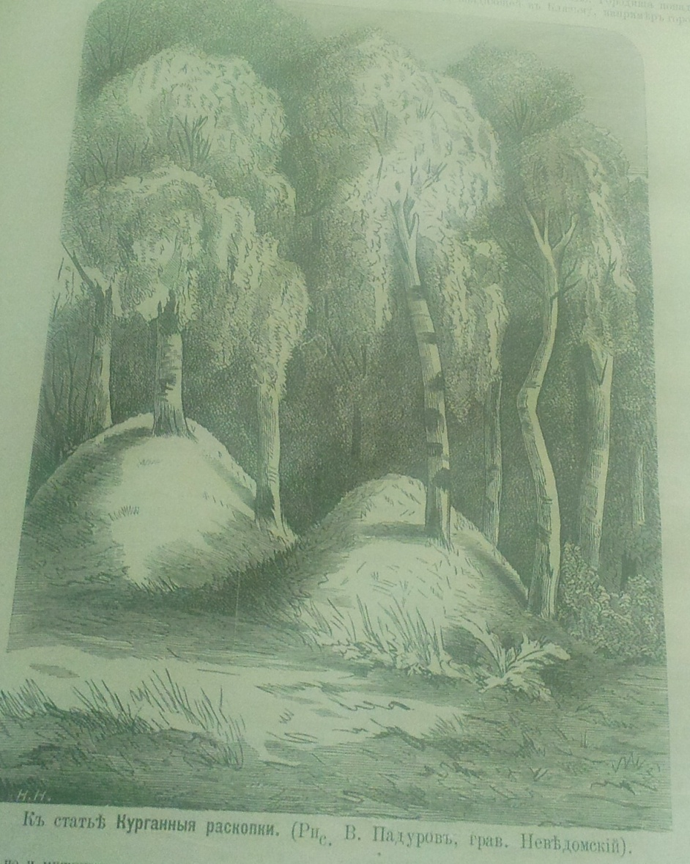
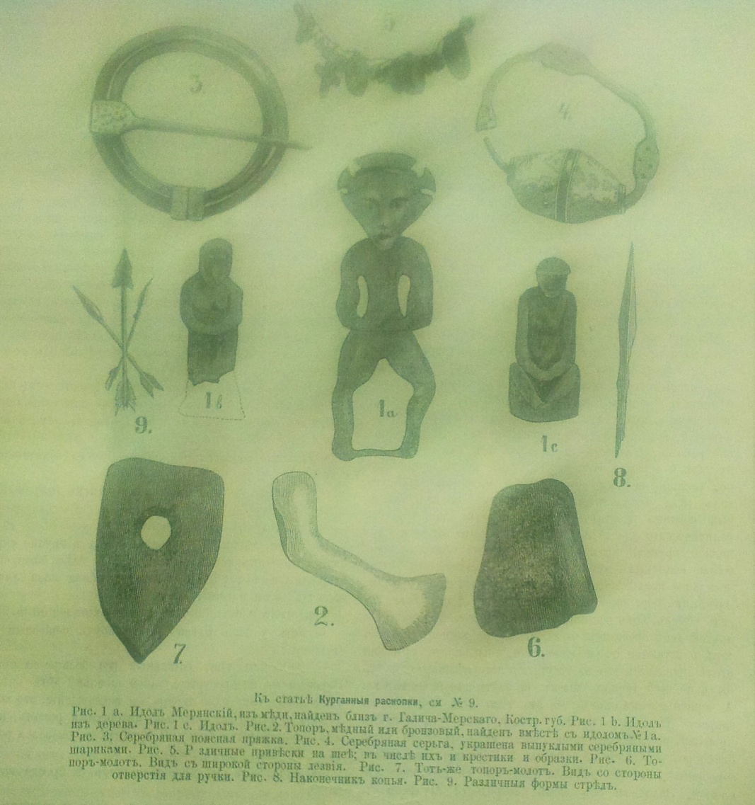
Особенности иллюстрации

Slide 8
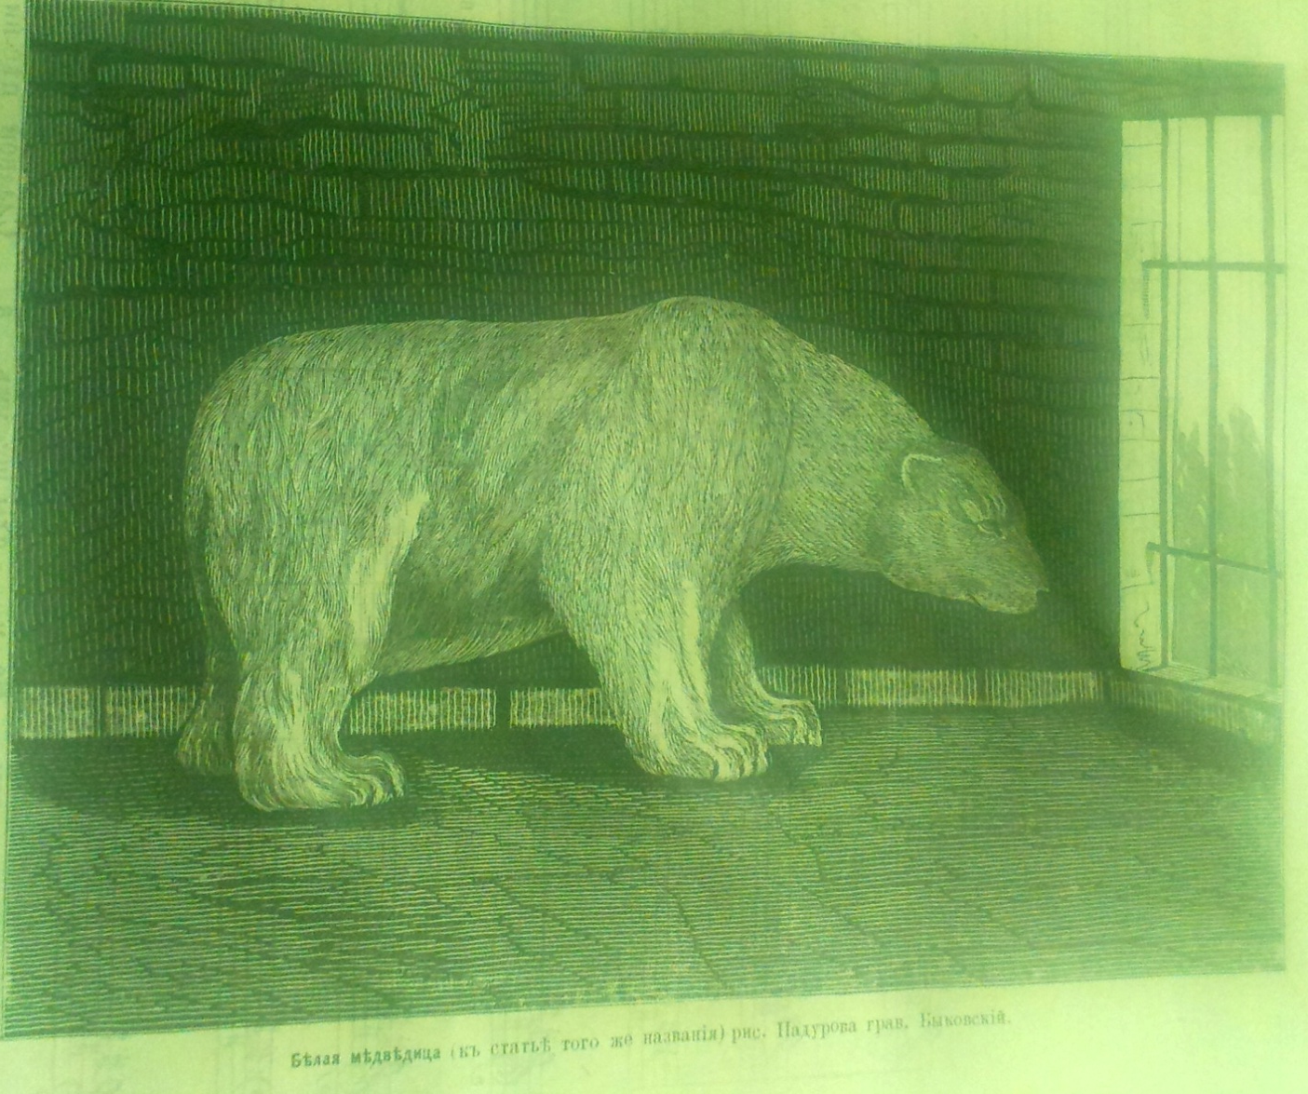
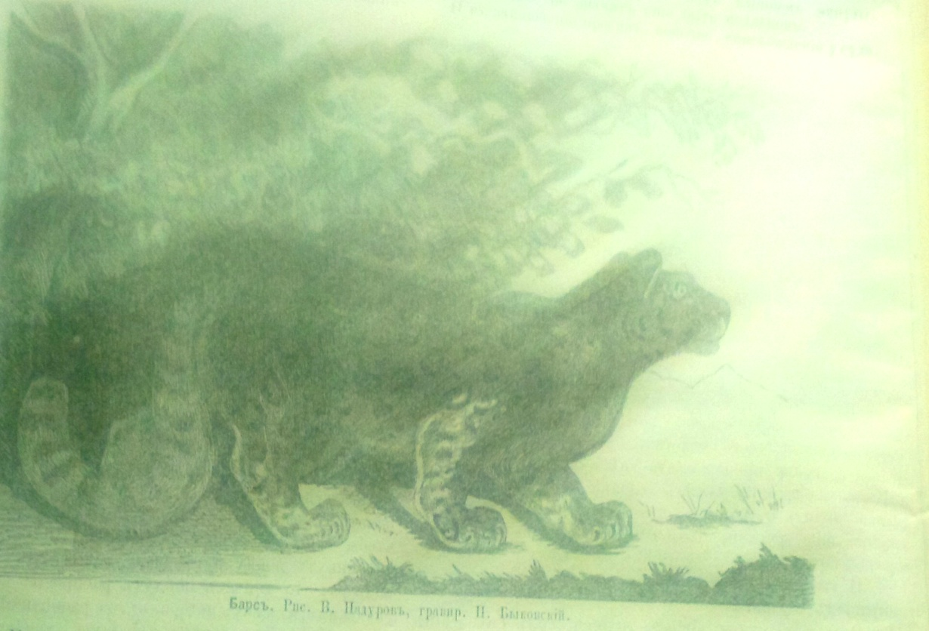
Особенности иллюстрации

Slide 9
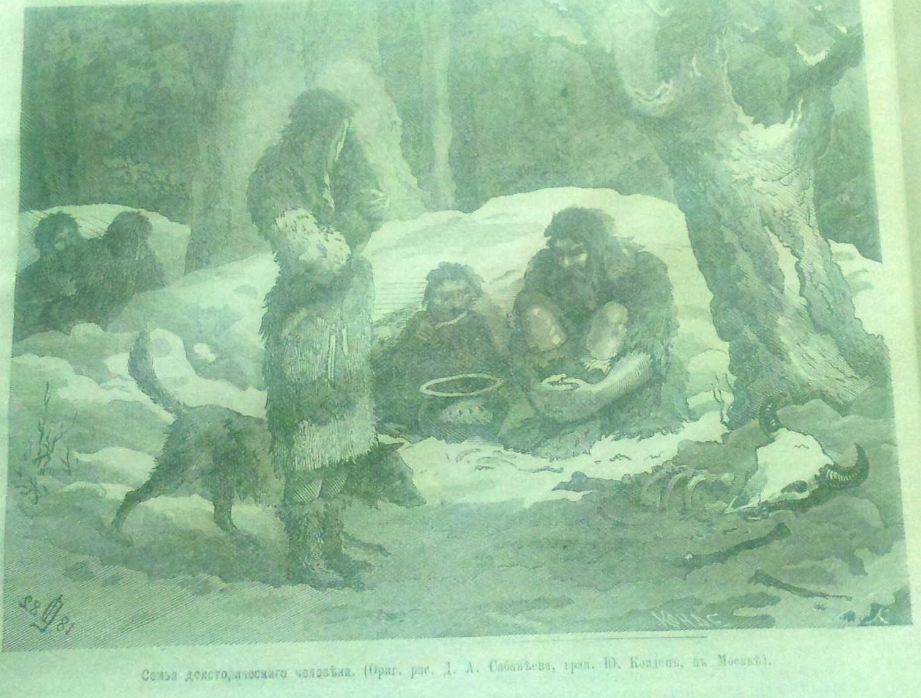
Особенности иллюстрации

Slide 10
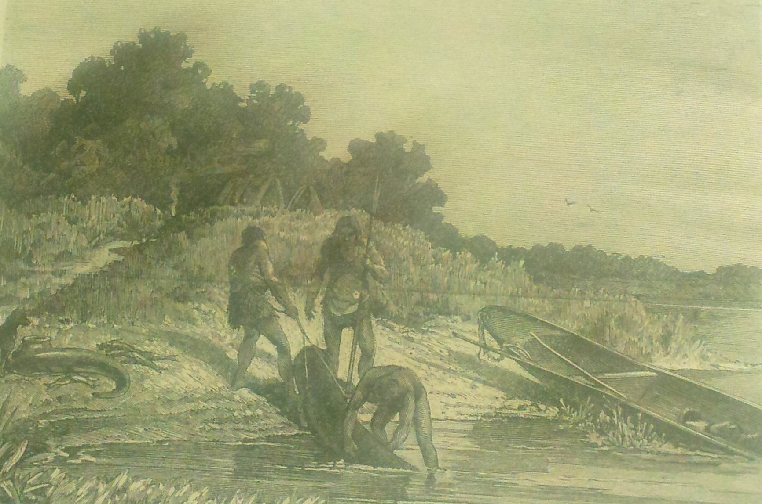
Особенности иллюстрации

Slide 11
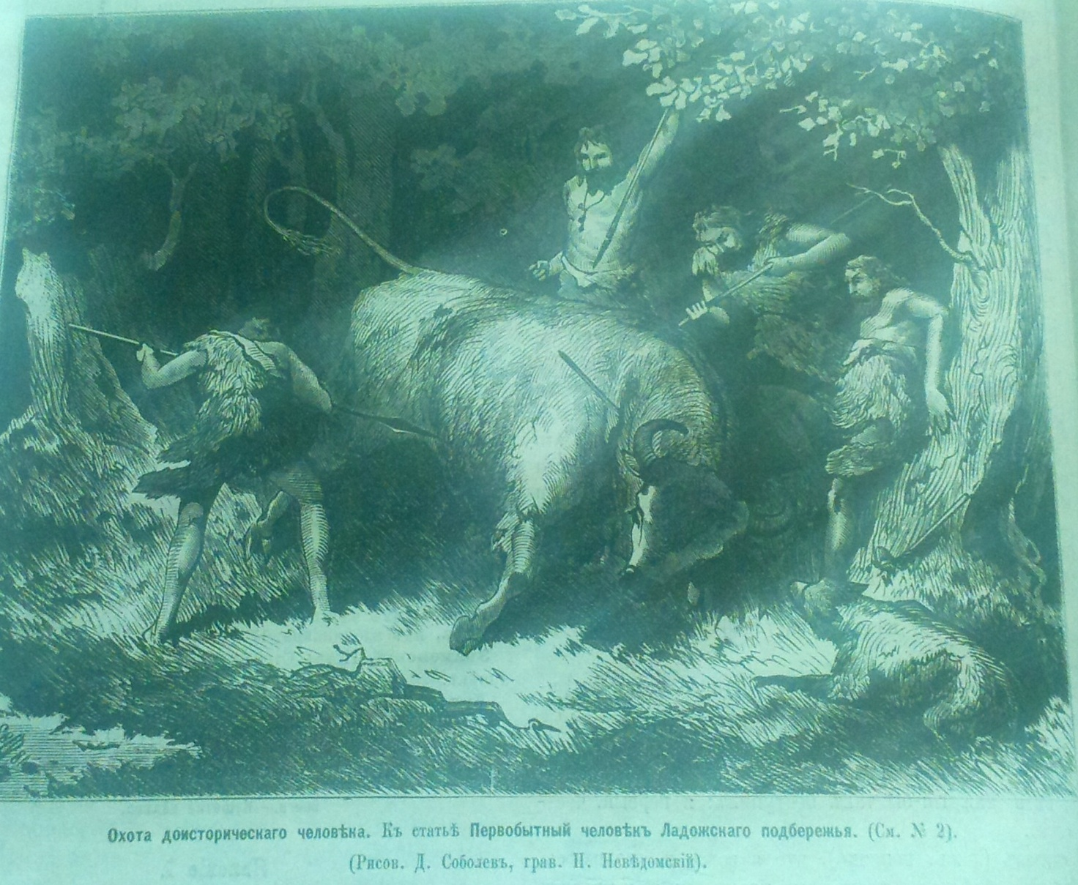
Особенности иллюстрации

Slide 12
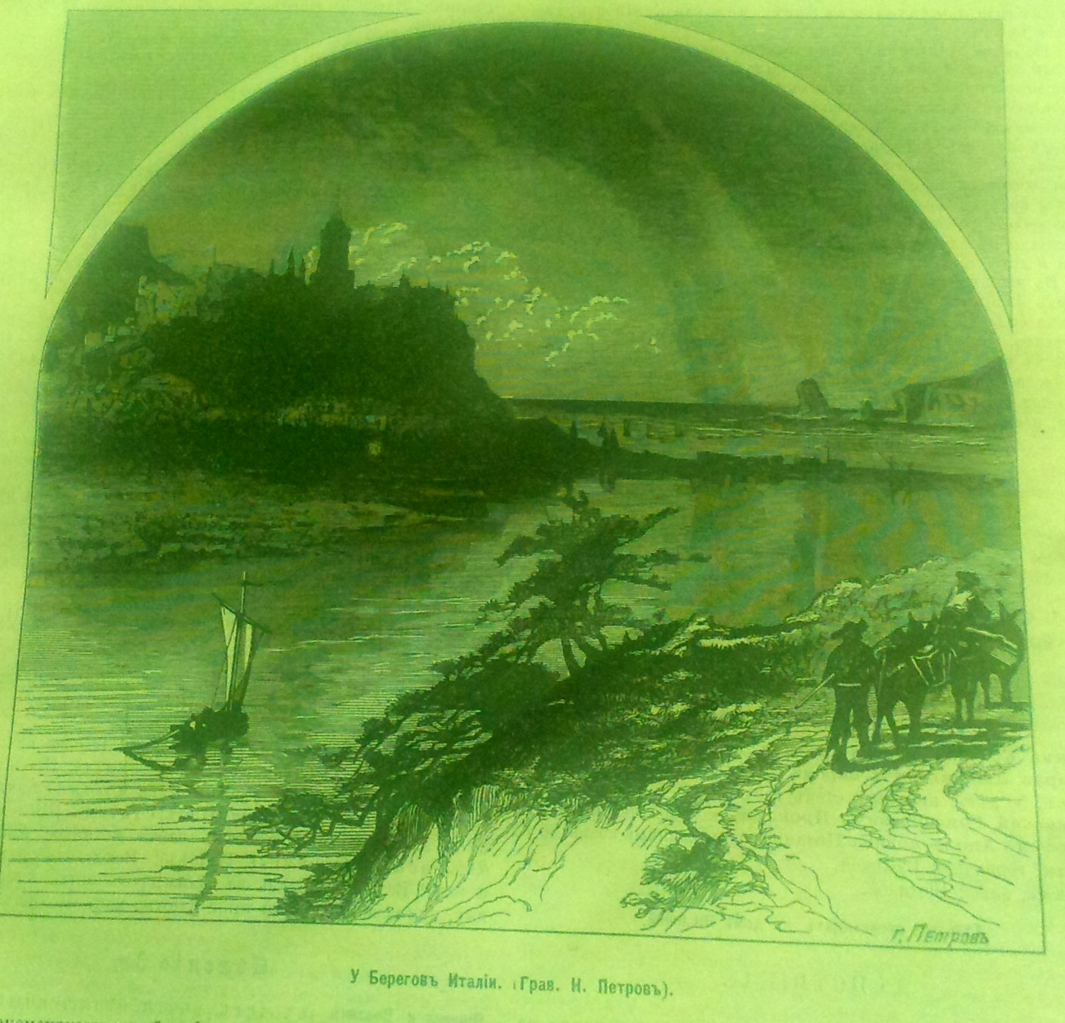
Особенности иллюстрации

Slide 13
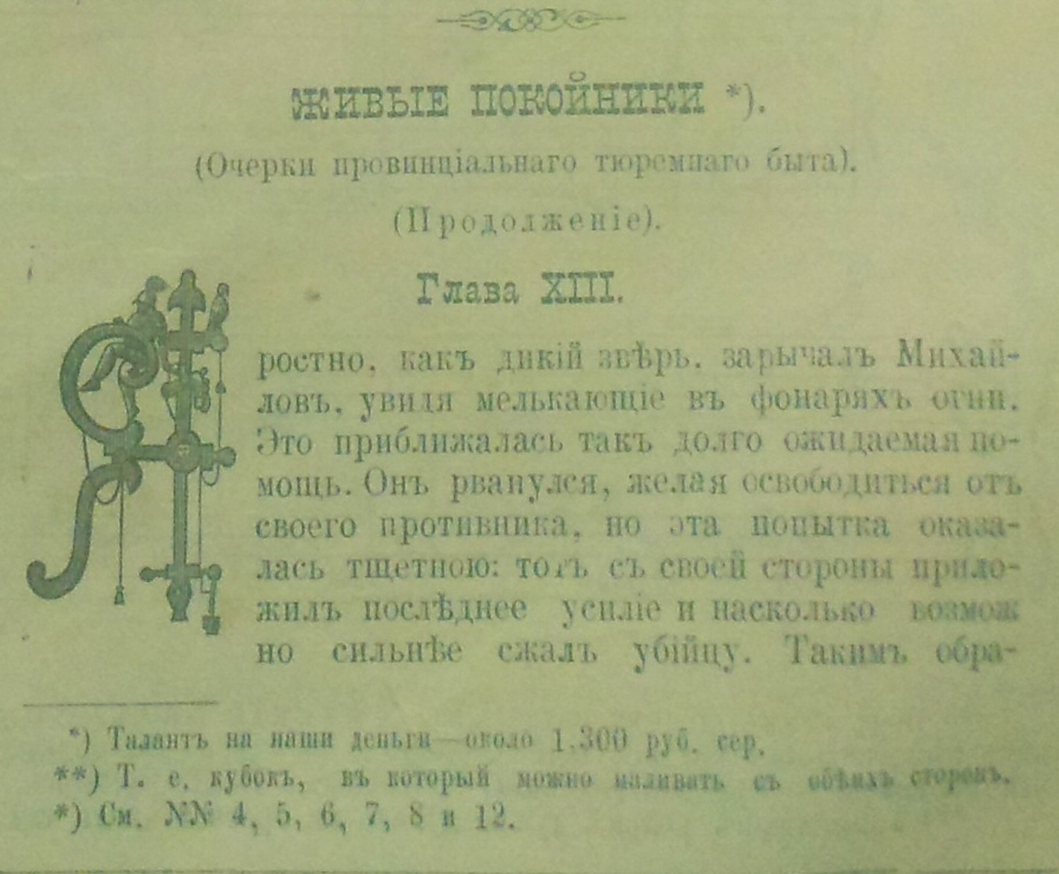
Особенности иллюстрации

Slide 14
Окончание издания
После одного года издания Г.-П. вынужден был передать права на приносивший убытки еженедельник Л. Метцлю и Д. А. Мансфельду, которые, изменив структуру и содержательную концепцию еженедельника, издавали его до 1887 г.

